Slide 1


BỘ MÔN CÁC HỆ THỐNG THÔNG TIN
https://www.fit.uet.vnu.edu.vn/cac-he-thong-thong-tin/
Phòng 311, Nhà E3
144 Xuân Thuỷ, Cầu Giấy, Hà Nội

Slide 2
Nội dung
Giới thiệu hướng nghiên cứu
Thông tin các giảng viên

Slide 3
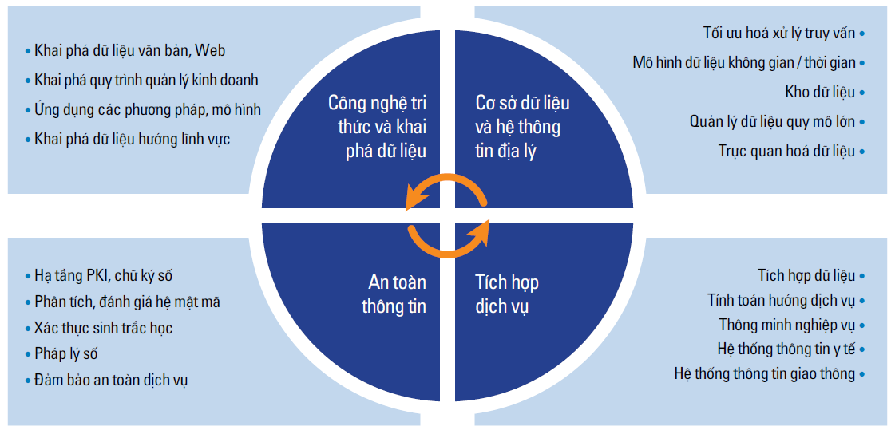
Các hướng nghiên cứu

Slide 4
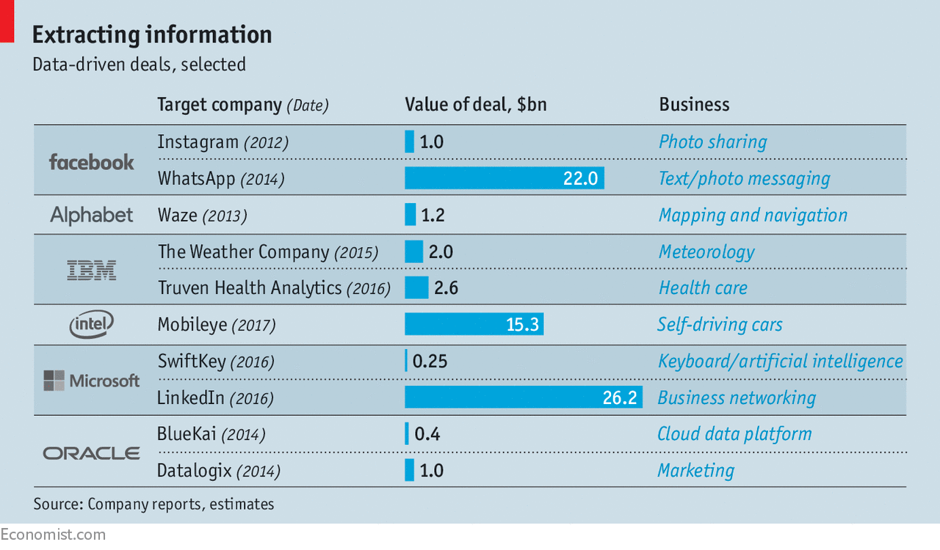
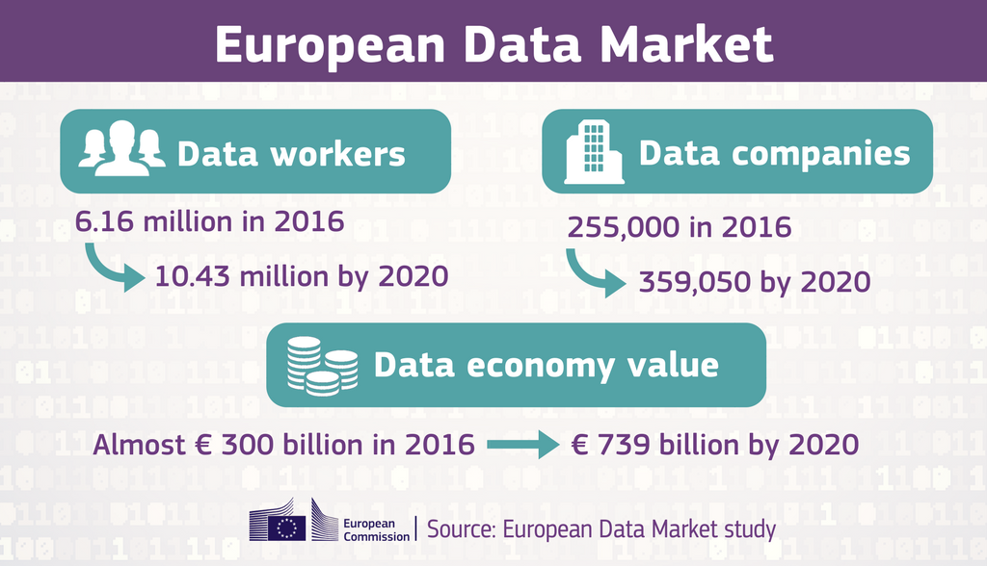
Phân tích, khai phá dữ liệu kinh doanh
Thương vụ dữ liệu tỷ USD
Thị trường dữ liệu châu Âu: tăng trưởng nhanh đạt 4% GDP năm 2020

Slide 5
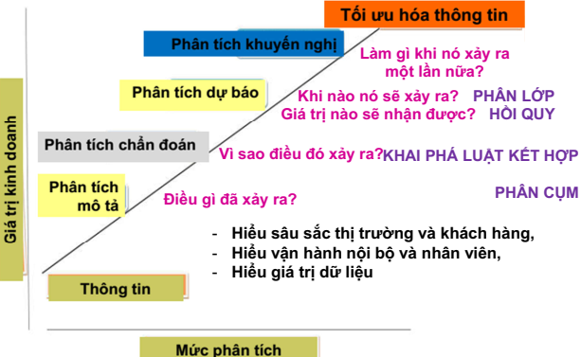
Phân tích, khai phá dữ liệu kinh doanh
H Chahal, J Jyoti, J Wirtz. Business Analytics: Concept and Applications. Understanding the Role of Business Analytics, 1-8, 2019
SIFT đánh giá: Ở Việt Nam, nhiều ngân hàng, doanh nghiệp khác đã hình thành nhu cầu phân tích mô tả. www.sift-ag.com

Slide 6
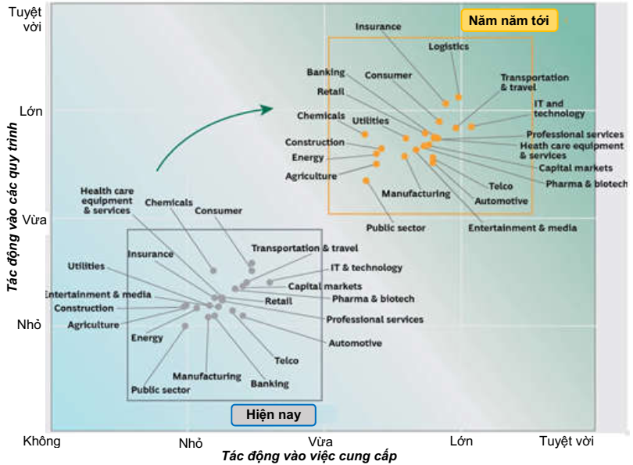
Nhu cầu Trí tuệ nhân tạo Phân tích, khai phá dữ liệu kinh doanh

Slide 7
Một số đề tài
KC.01.19/16-20, Research and build the security risk assessment and incident response systems for Vietnamese e-Government, 2019-2021.
KC.01.28/16-20, Research and Build the IDPS ecosystems for Vietnamese e-government, 2019-2021.
QG 17.39, Giải pháp hỗ trợ người tham gia giao thông dựa trên dữ liệu hành vi di chuyển của người dùng điện thoại thông minh.
KC.03.26/11-15, Nghiên cứu xây dựng phần mềm công cụ để phát triển các ứng dụng thu thập và xử lý số liệu trong các hệ thống giám sát tập trung, 2014-2015.
KC.01.TN11/11-15, A 360º video system on online maps for some main streets of Hanoi, 2012.
QG.09.27, Automatic retrieval system of satellite images of Vietnam territory and application, 2009-2011.
QG.09.28, Study and develop the process of issuing and controlling Vietnamese electronic passports, 2009-2011.

Slide 8
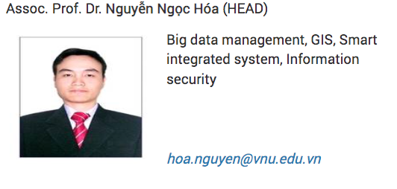
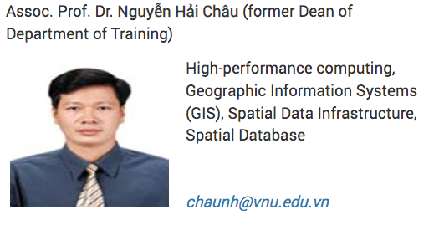
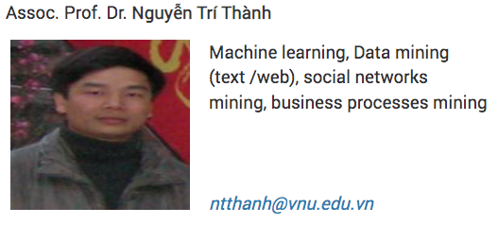
Giảng viên cơ hữu

Slide 9
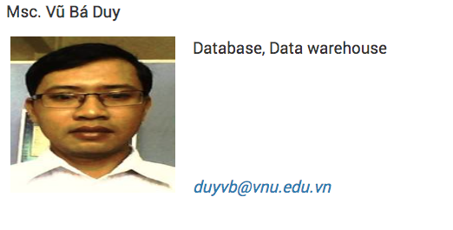
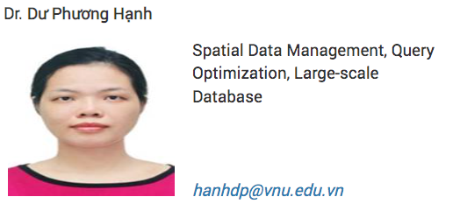
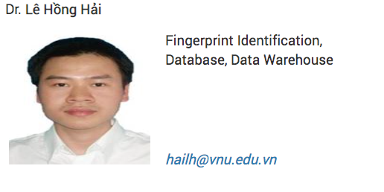
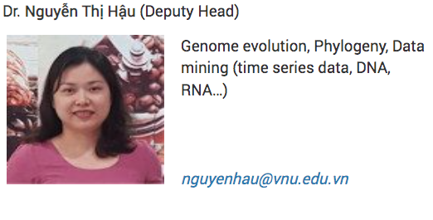
Giảng viên cơ hữu

Slide 10
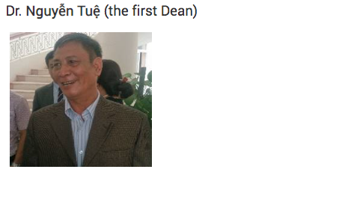
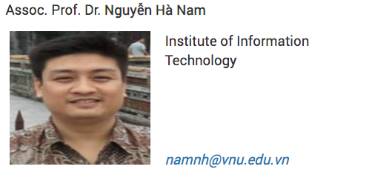
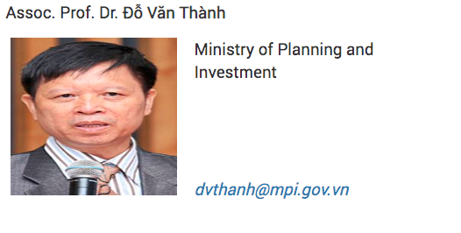
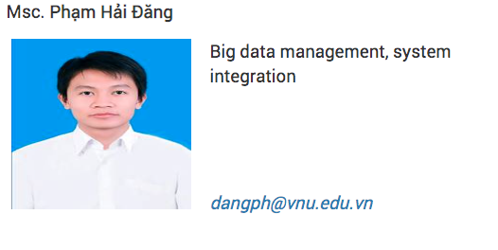
Giảng viên thỉnh giảng

Slide 11
Thank you !
https://www.fit.uet.vnu.edu.vn/cac-he-thong-thong-tin/

